Slide 1
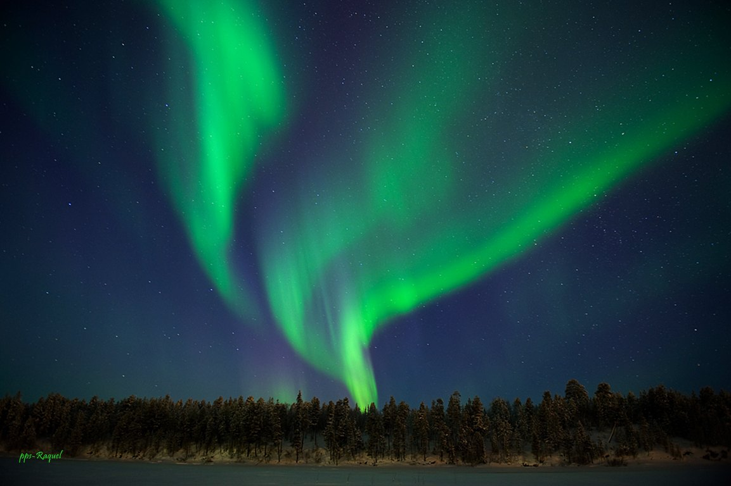
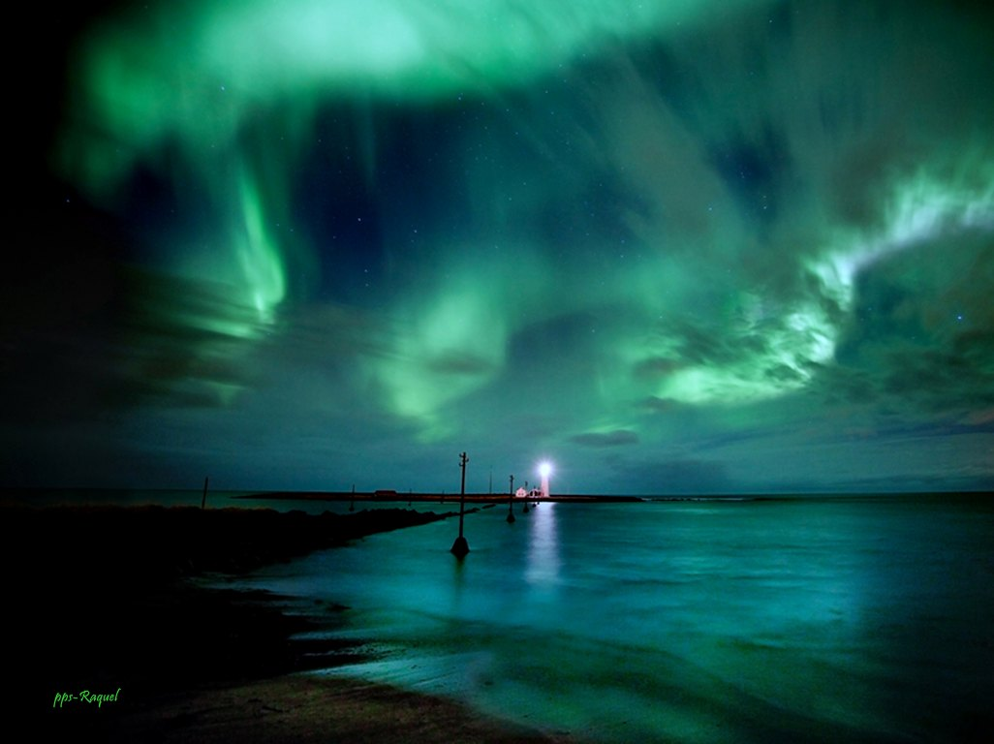










Slide 2

La Aurora es un brillo que aparece en el cielo nocturno, usualmente en zonas polares. Por esta razón algunos científicos la llaman "aurora polar" o “Aurora Polaris". En el hemisferio norte se conoce como "aurora boreal", y en el hemisferio sur como "aurora austral", cuyo nombre proviene de Aurora la diosa romana del amanecer, y de la palabra griega Boreas que significa norte, debido a que en Europa comúnmente aparece en el horizonte de un tono rojizo como si el sol emergiera de una dirección inusual.
La Aurora Boreal, comúnmente ocurre de septiembre a octubre y de marzo a abril. Su equivalente en latitud sur, Aurora Austral posee propiedades similares.

Slide 3
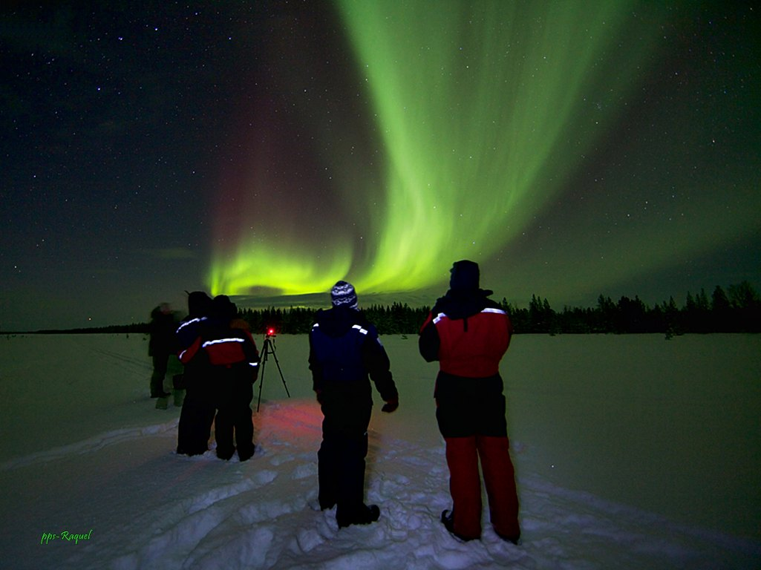
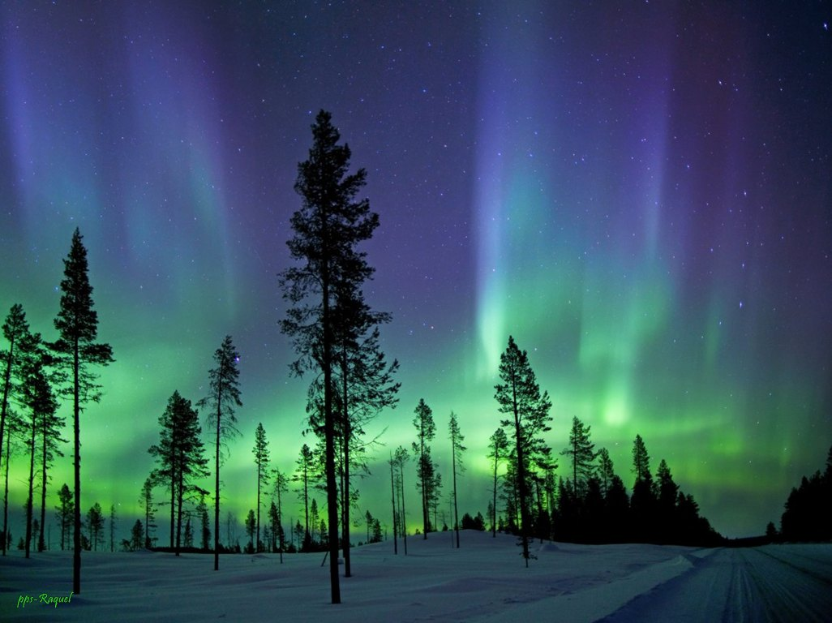

Slide 4
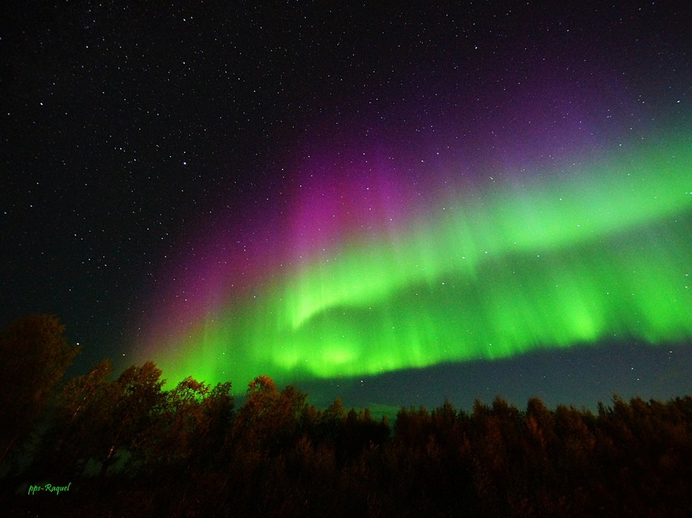
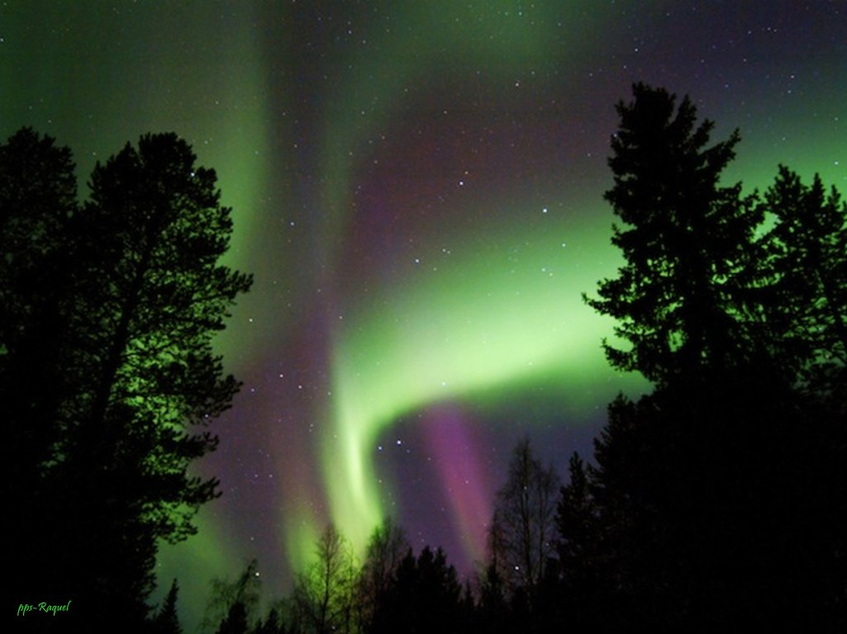

Slide 5
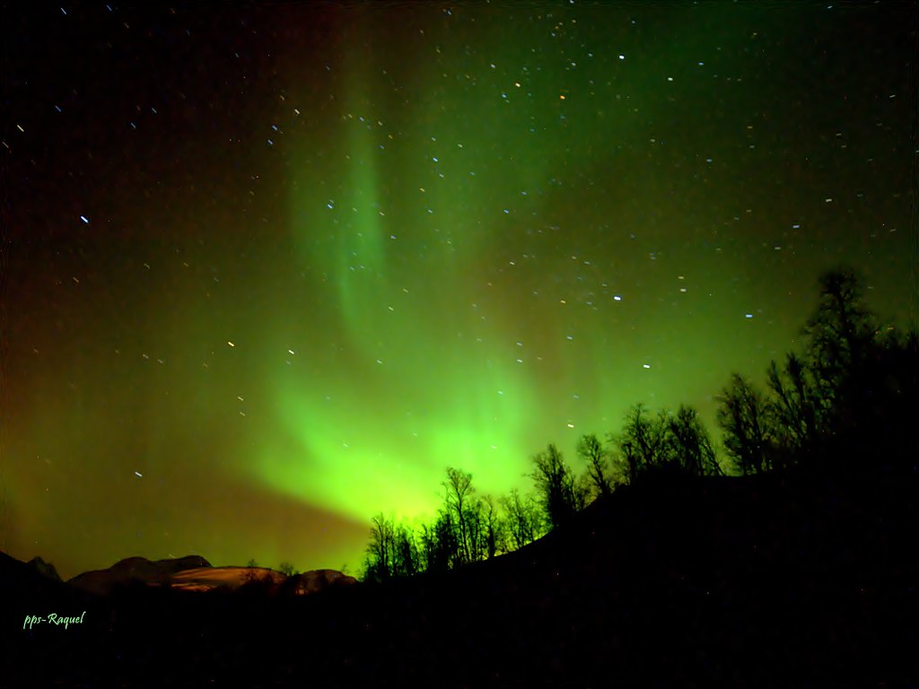
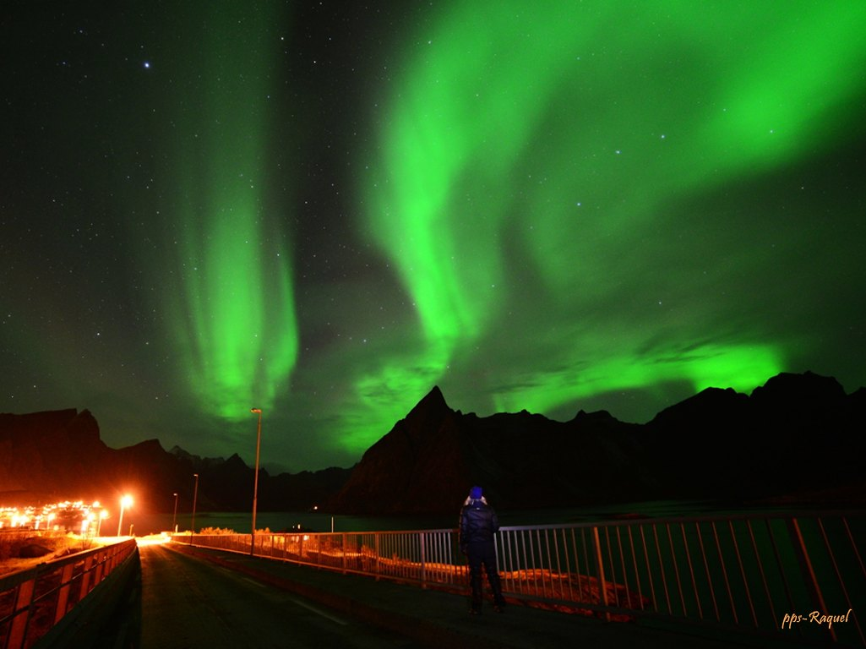

Slide 6
¿Cómo se produce este efecto ? El sol desprende partículas cargadas de energía, iones, principalmente protones, y electrones, los cuales viajan a grandes velocidades, llegando a la tierra en tan solo entre 130 y 60 horas. A este conjunto de partículas se les llama viento solar.
Cuando éste interactúa con los bordes del campo magnético terrestre, originado por el movimiento del núcleo terrestre en estado semilíquido, algunas de las partículas quedan atrapadas por él y siguen el curso de las líneas de fuerza magnética en dirección a la ionosfera.
Cuando las mencionadas partículas chocan con los gases en la ionosfera, empiezan a brillar, produciendo el espectáculo que conocemos como aurora boreal y austral. La variedad de colores, rojo, verde, azul y violeta que aparecen en el cielo se deben a los diferentes gases que componen la ionosfera.

Slide 7
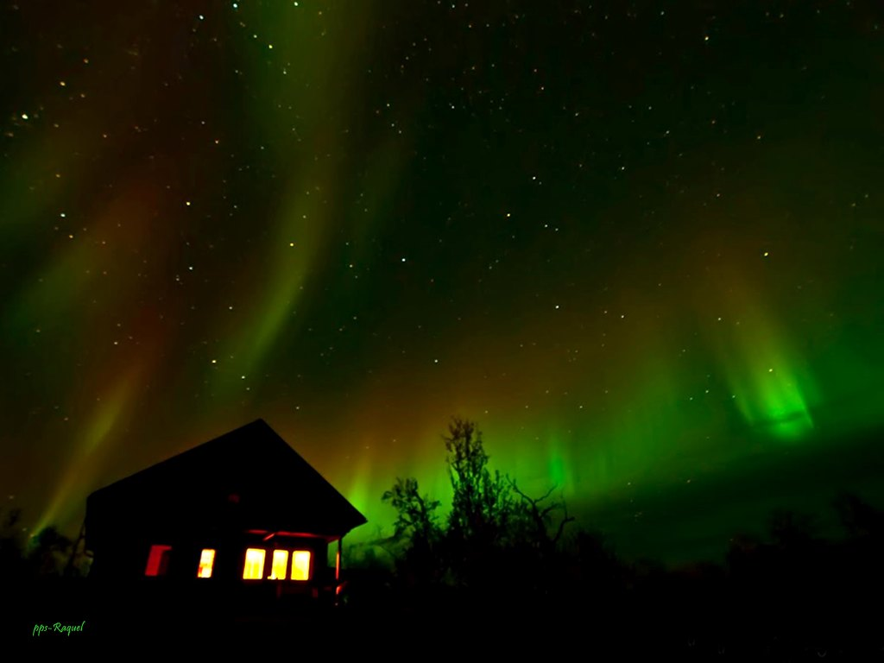
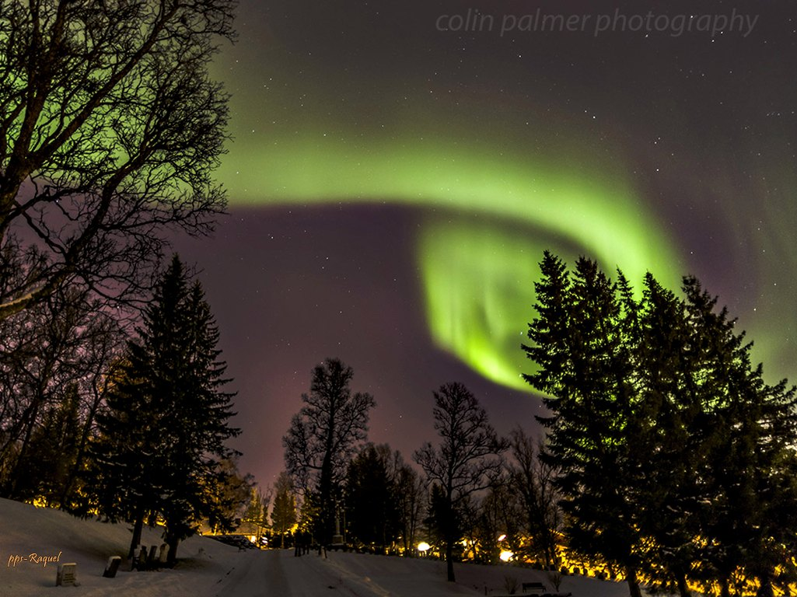

Slide 8
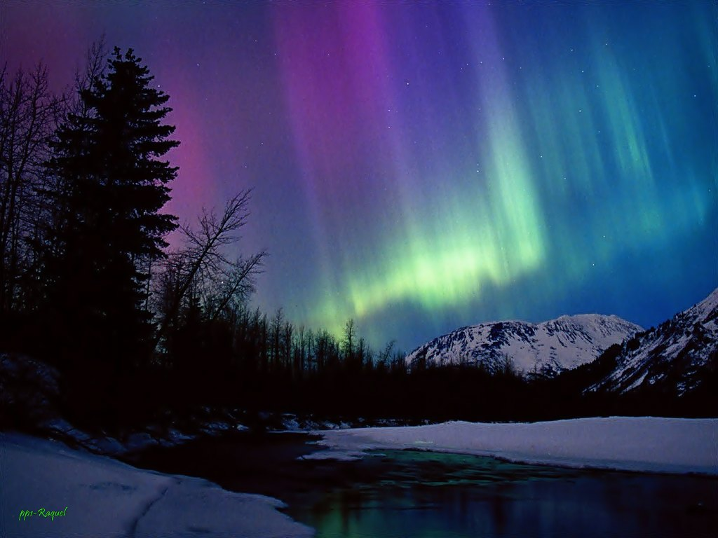
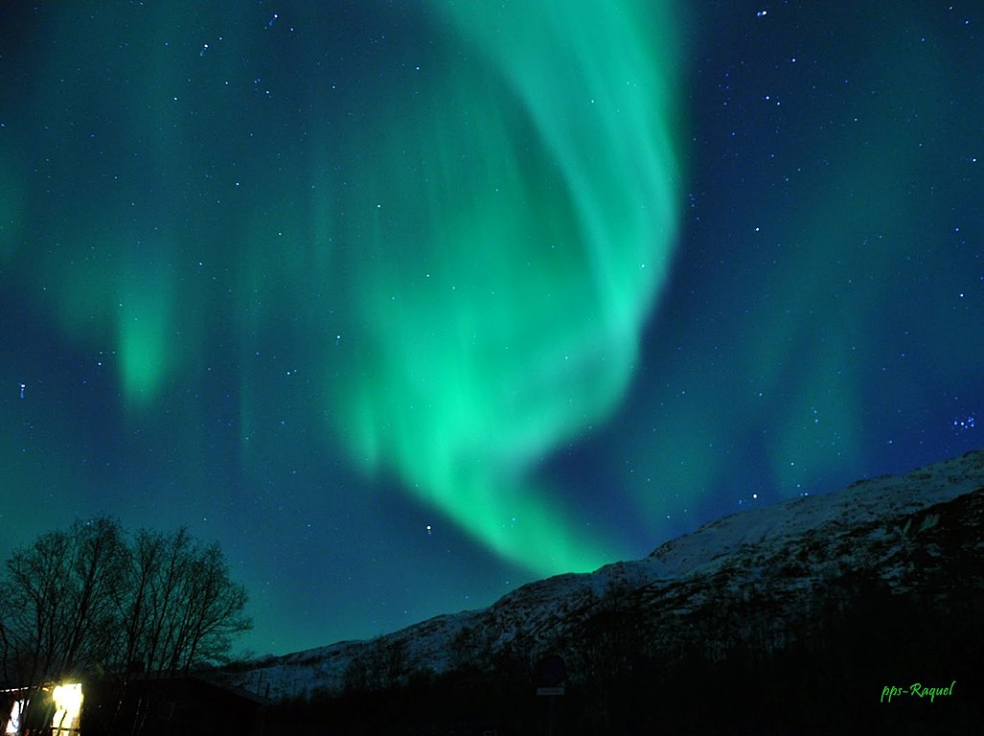

Slide 9
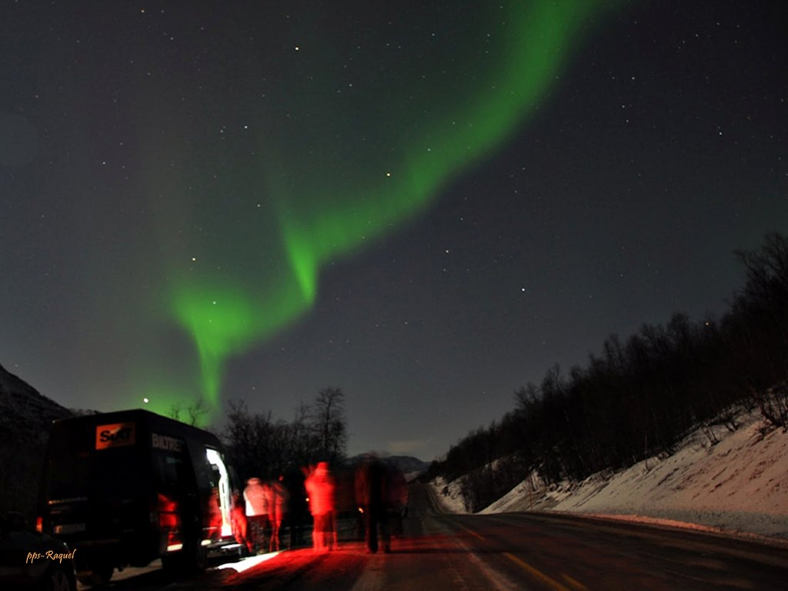
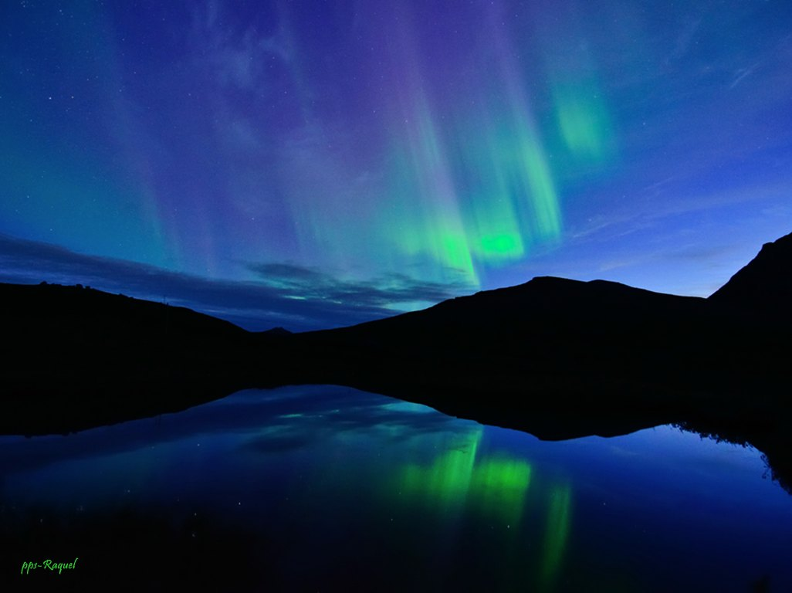

Slide 10
Las auroras tienen formas y colores muy diversos. En la noche, puede apreciarse como un arco alargado que se extiende en el horizonte. Pero ya a la medianoche el arco incrementa su brillo. Comienzan a formarse ondas o rizos a lo largo y también delgados rayos de luz en sentido vertical.
Al llegar el amanecer, este proceso parece calmarse, quedando pequeños restos luminosos. Pero sin embargo, hay muchas mas variaciones sobre la formación de las Auroras. Los colores que vemos en las auroras dependen de la especie atómica o molecular que las partículas del viento solar emanan y del nivel de energía que esos átomos o moléculas alcanzan.

Slide 11
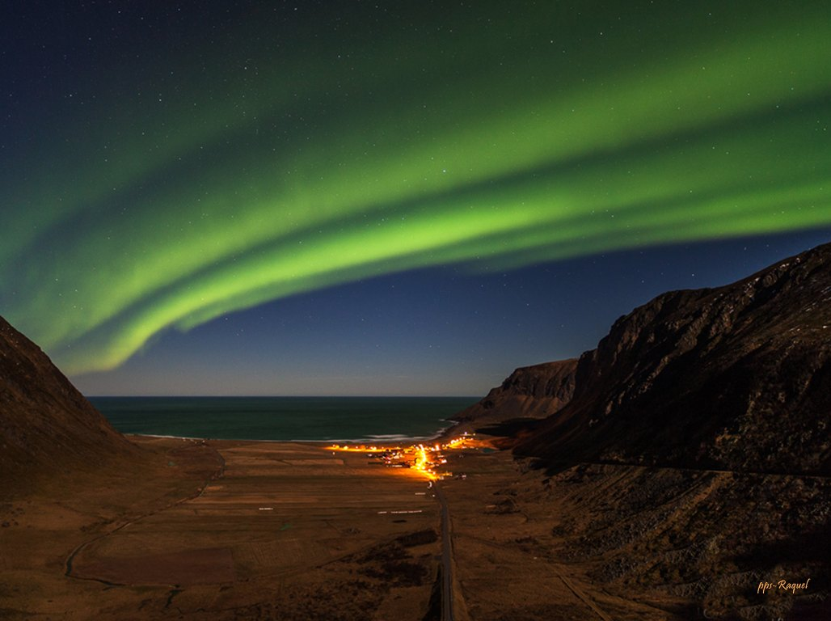
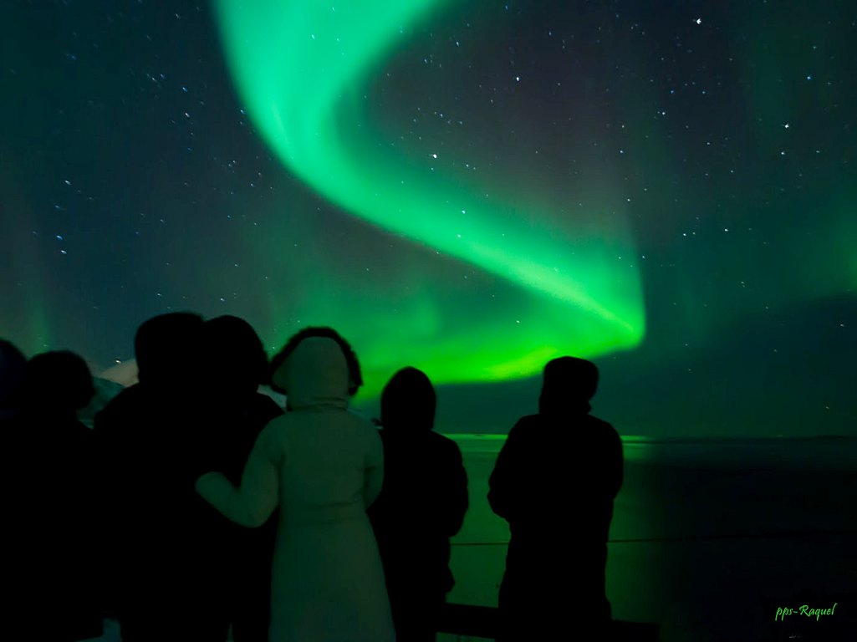

Slide 12
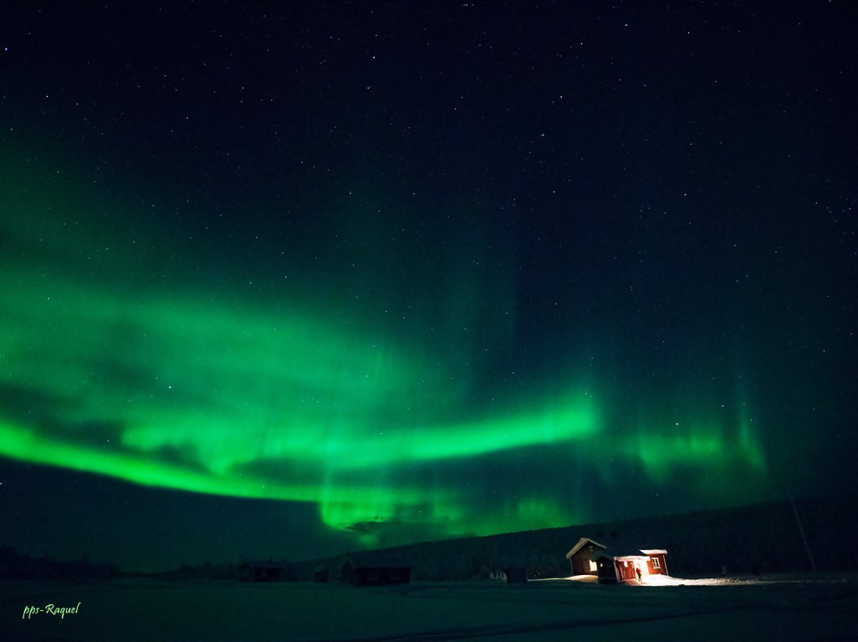
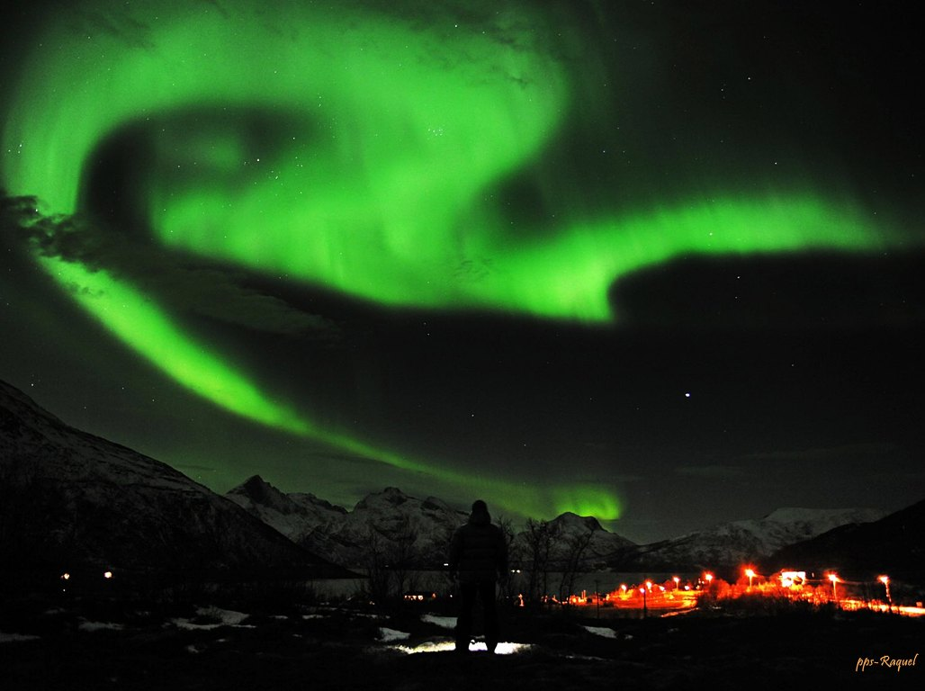

Slide 13
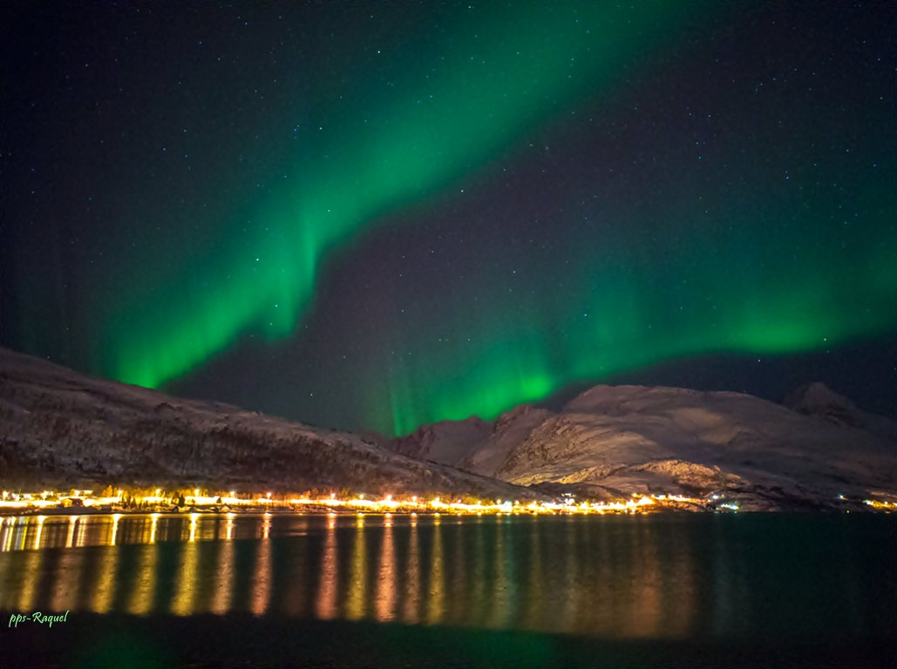
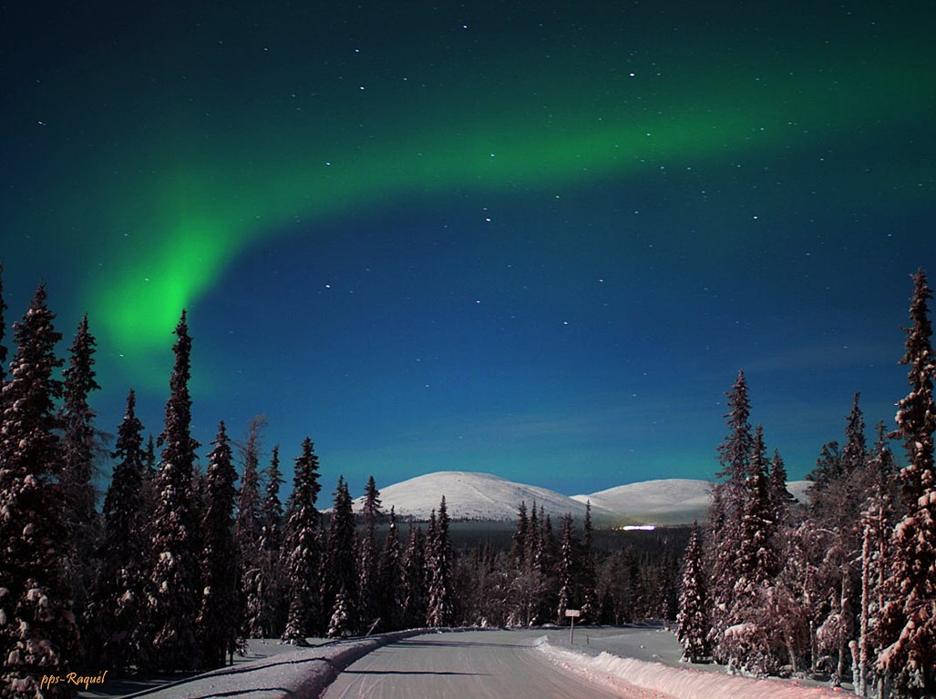

Slide 14
El nitrógeno, al que una colisión le puede arrancar alguno de sus electrones más externos, produce luz azulada, y las moléculas de helio son responsables de la coloración rojo/púrpura de las partes más externas curvadas.
Antiguas leyendas en finés a la aurora la llamaban, ‘’revontulet’’ o ‘’fuegos del zorro’’, leyenda que trata de zorros que corrían por los montes lapones, golpeándose contra la nieve, y que de estas chispas, era el reflejo en el cielo.
Los esquimales, los lapones, los habitantes de Groenlandia, e incluso las tribus del noreste de la india estaban familiarizados con esta luz misteriosa del cielo. Sus leyendas tomaban muchas formas y estaban asociadas con sus ideas de la vida en el otro mundo.

Slide 15
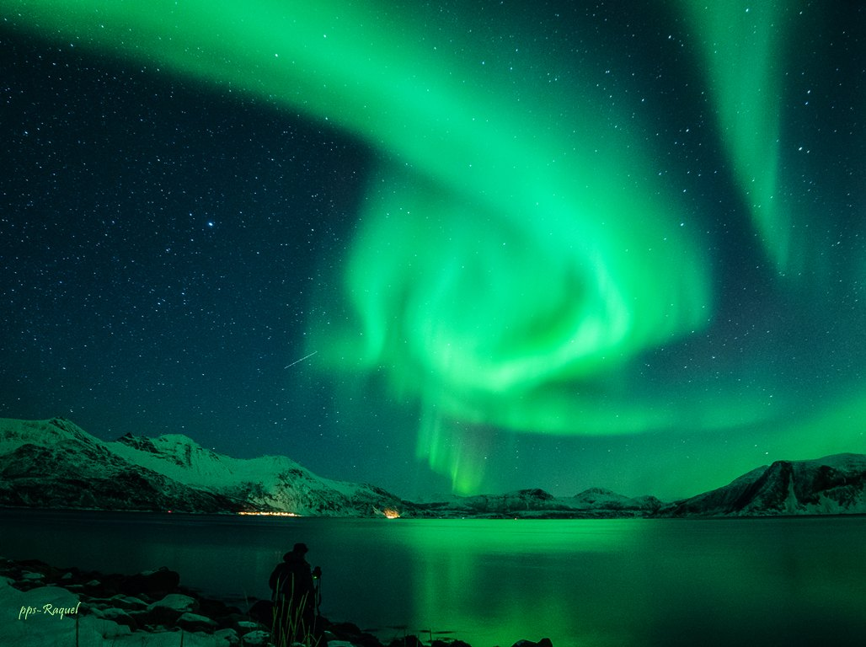
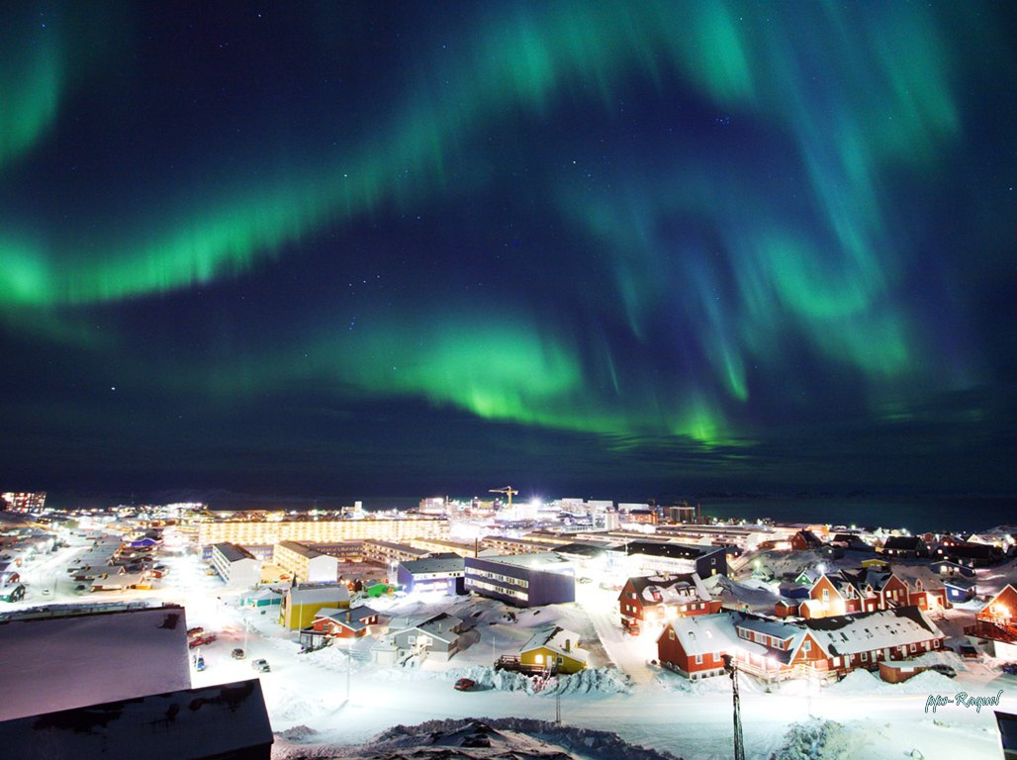

Slide 16
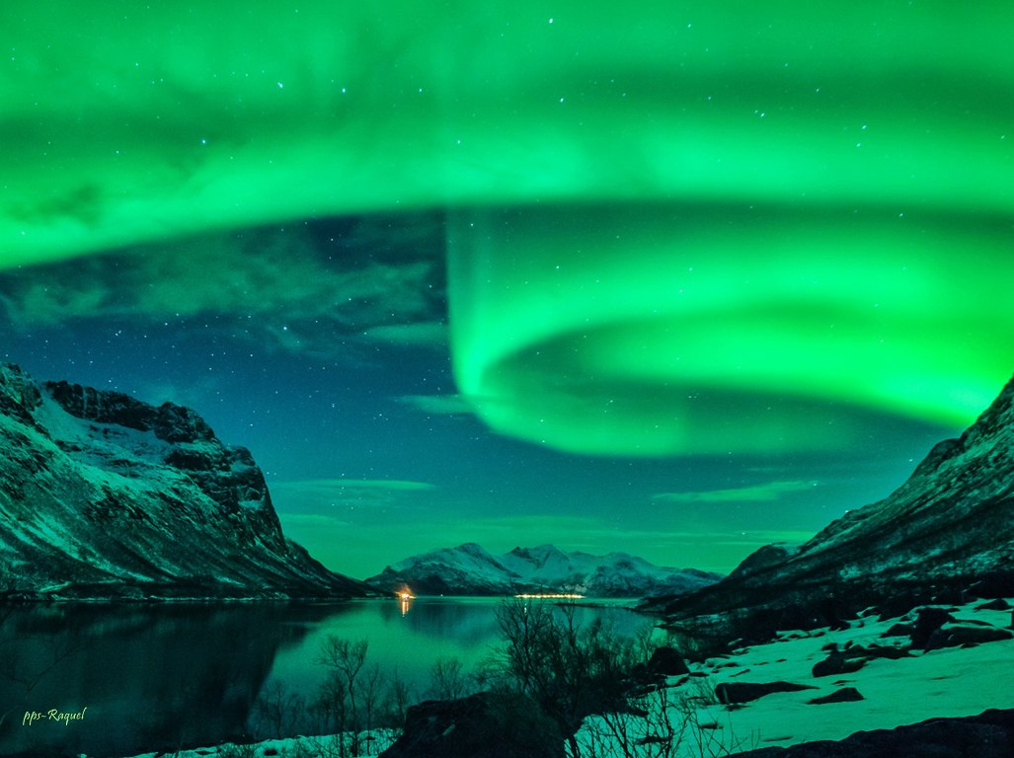
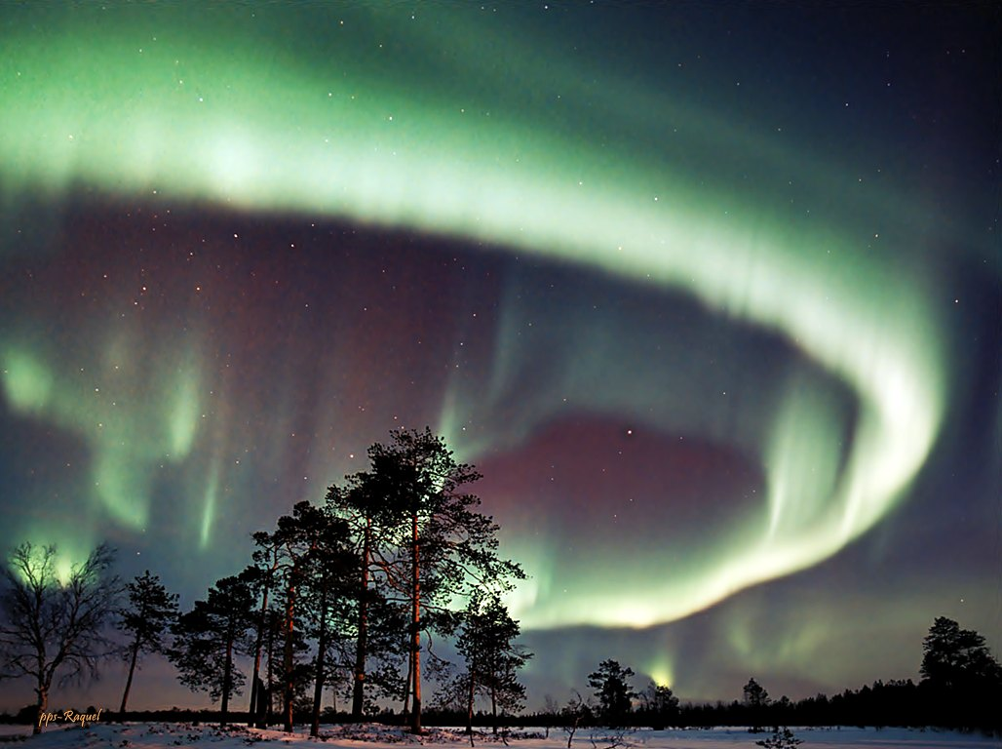

Slide 17
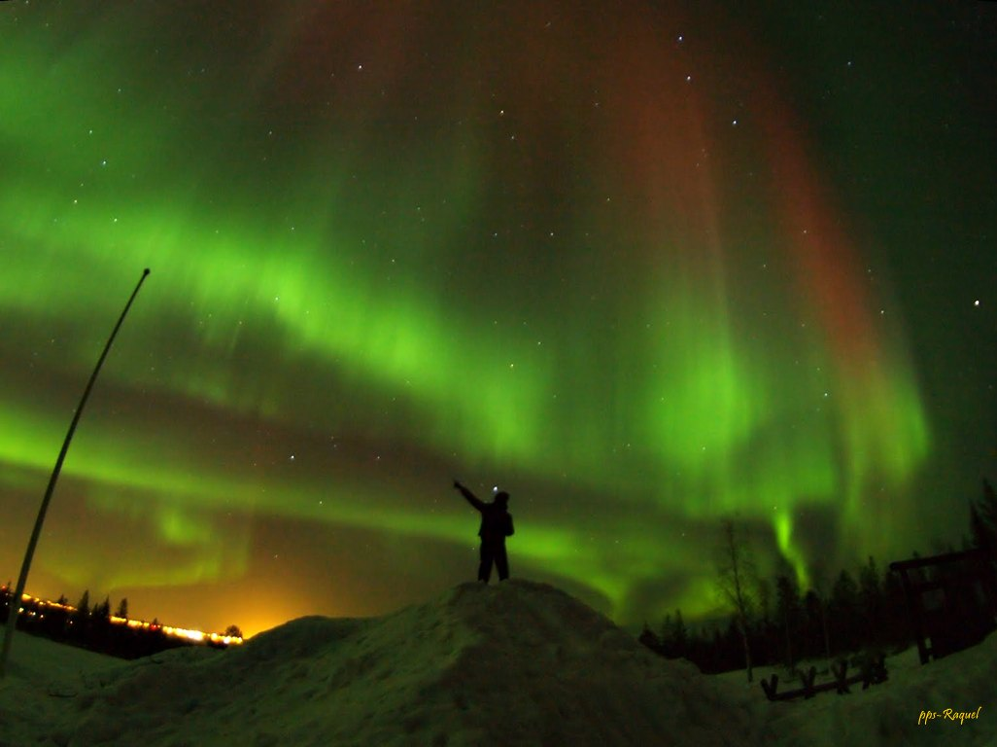
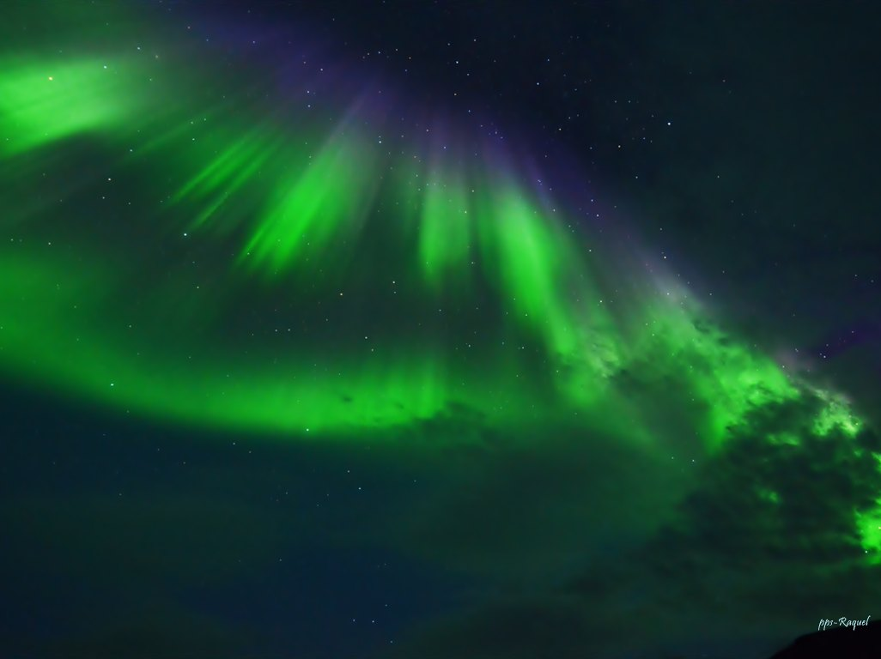

Slide 18
Según una leyenda esquimal, la aurora boreal era un sendero estrecho, sinuoso y peligroso que conducía a las regiones celestiales y su luz se debía a la llegada de los nuevos espíritus.
Pero a través del estudio de las auroras los científicos pueden aprender más sobre el viento solar, cómo éste afecta a nuestra atmósfera y cómo la energía de las auroras podría ser usada para objetivos útiles.

Slide 19
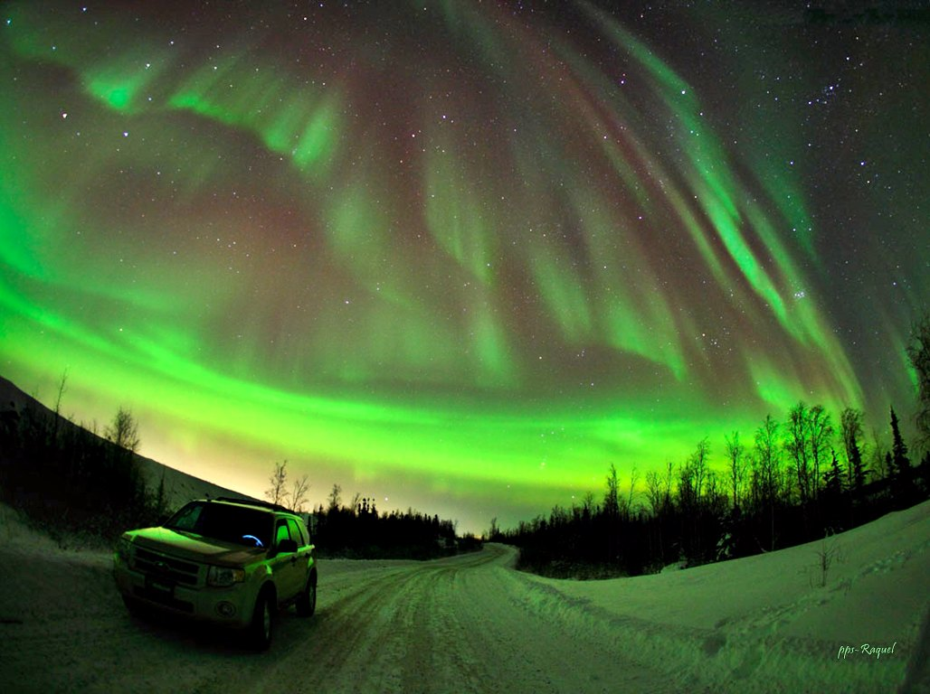
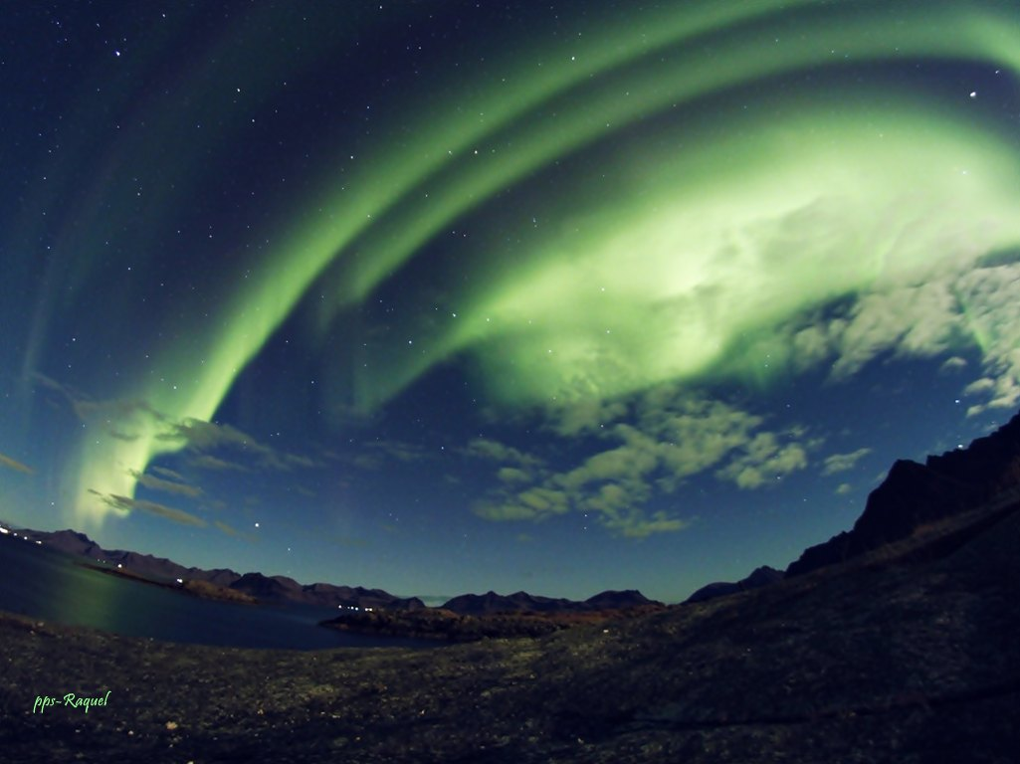

Slide 20
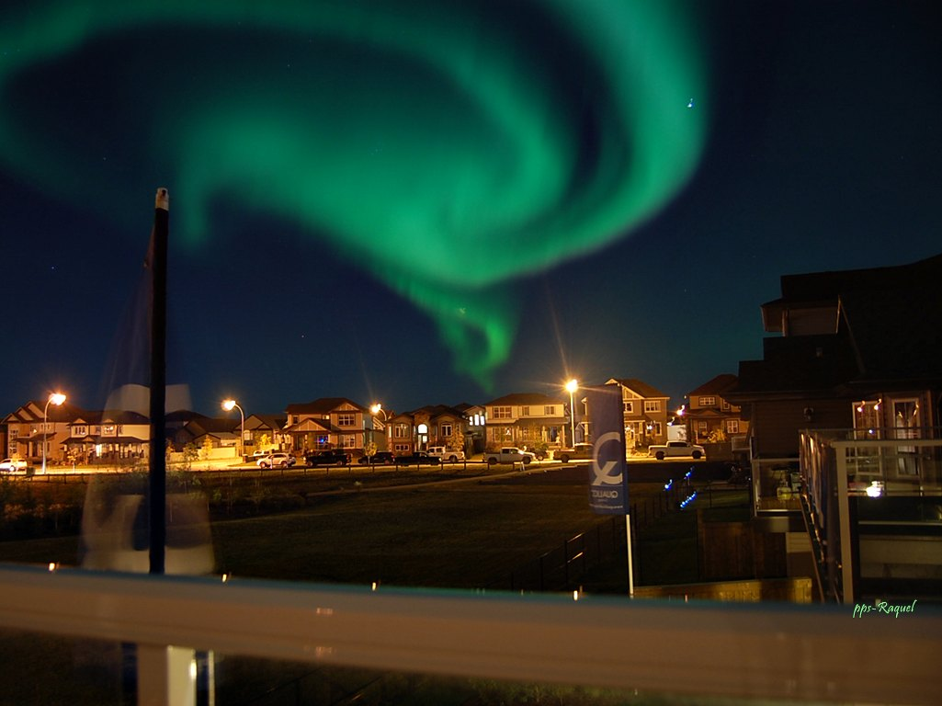
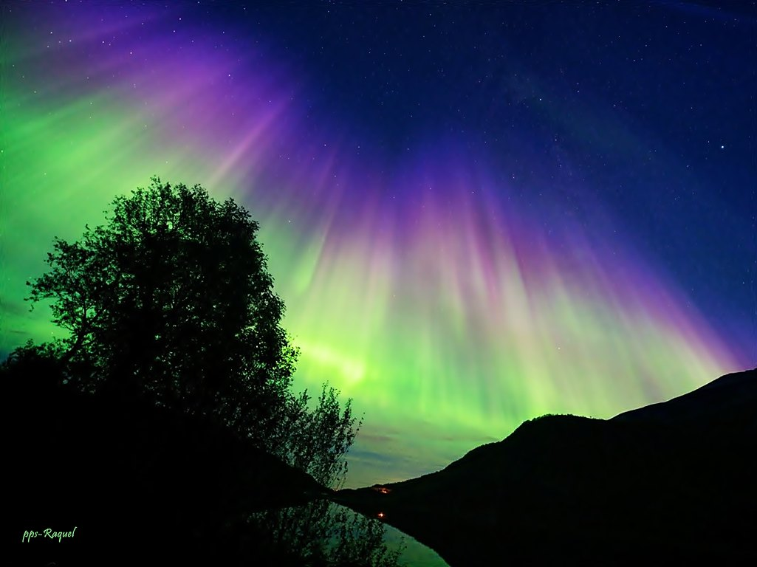

Slide 21
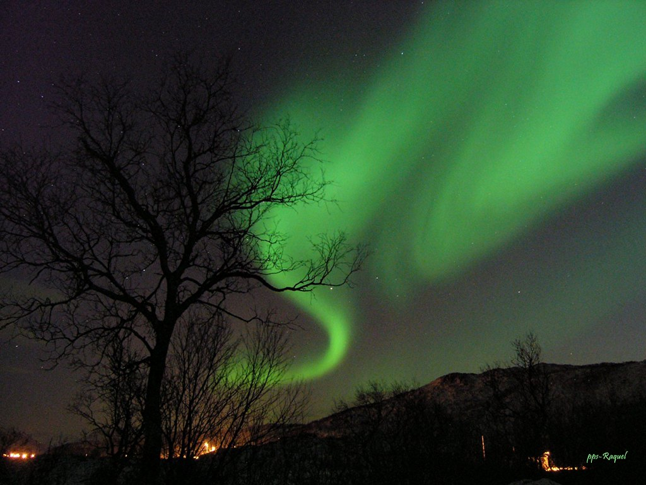
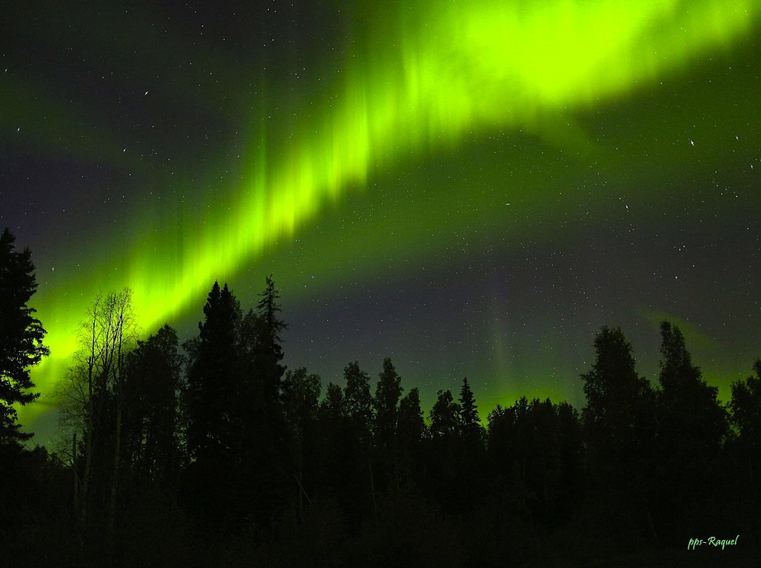

Slide 22
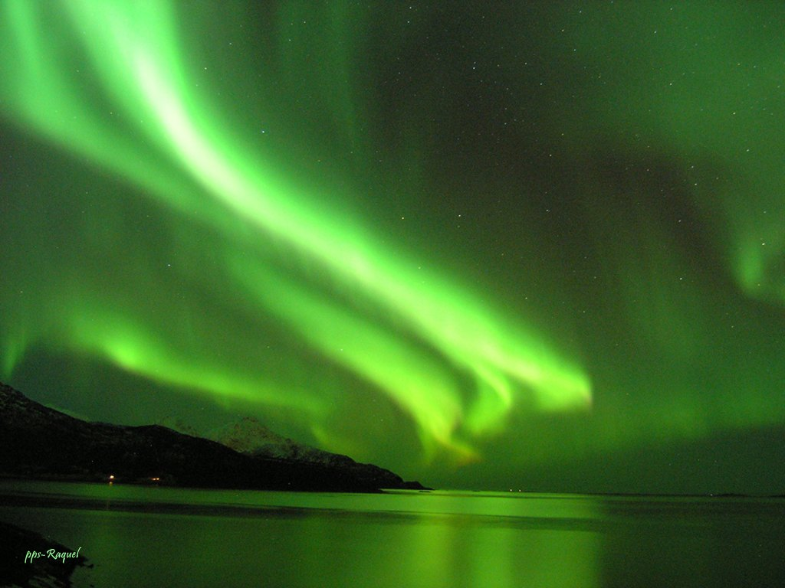
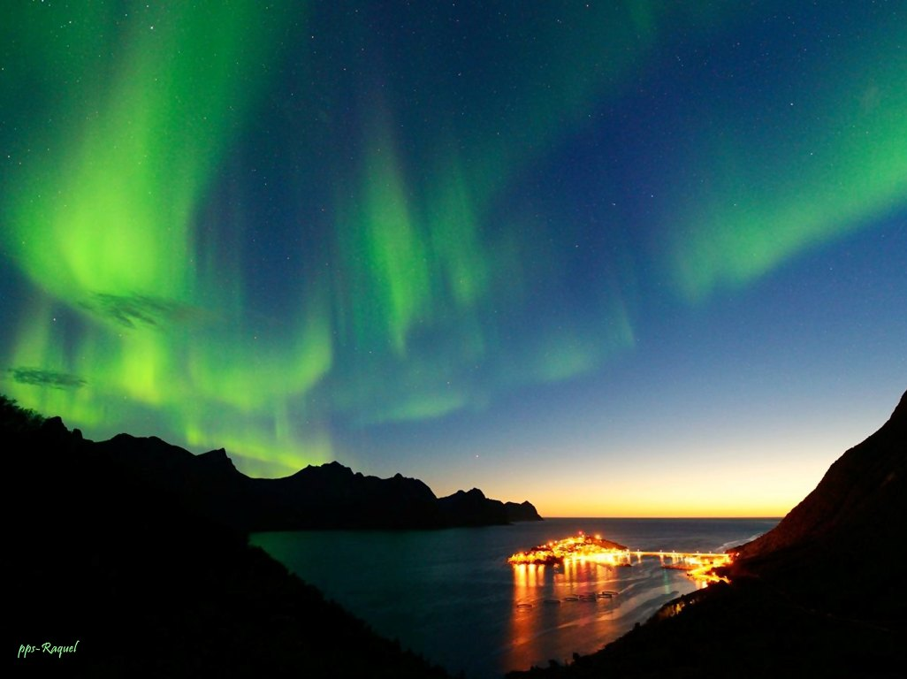

Slide 23
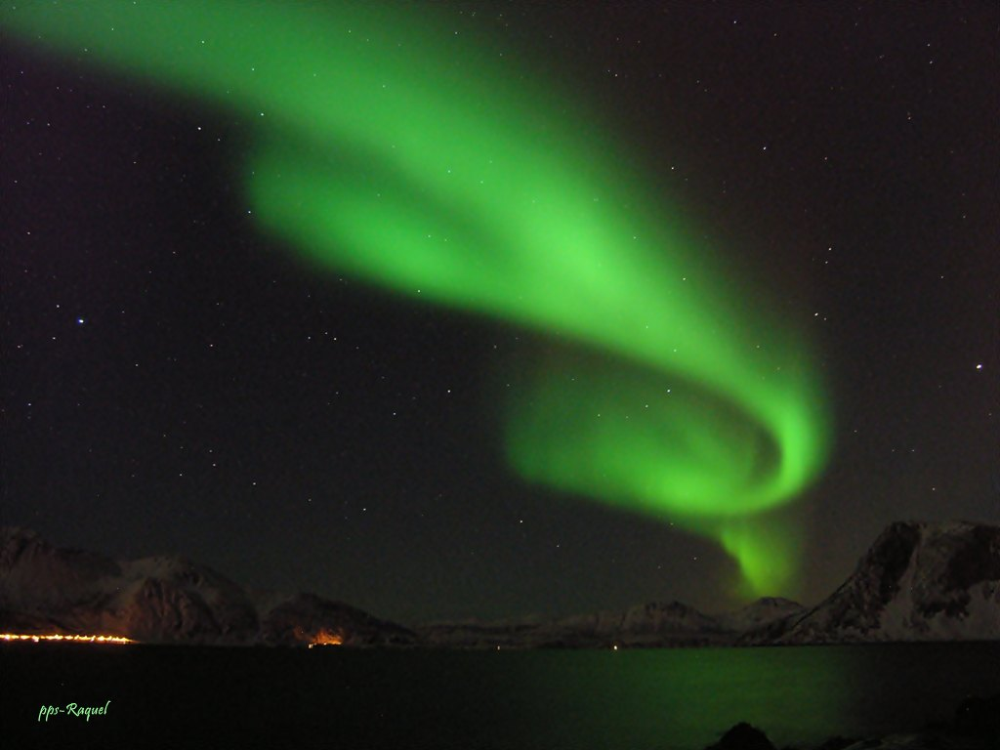
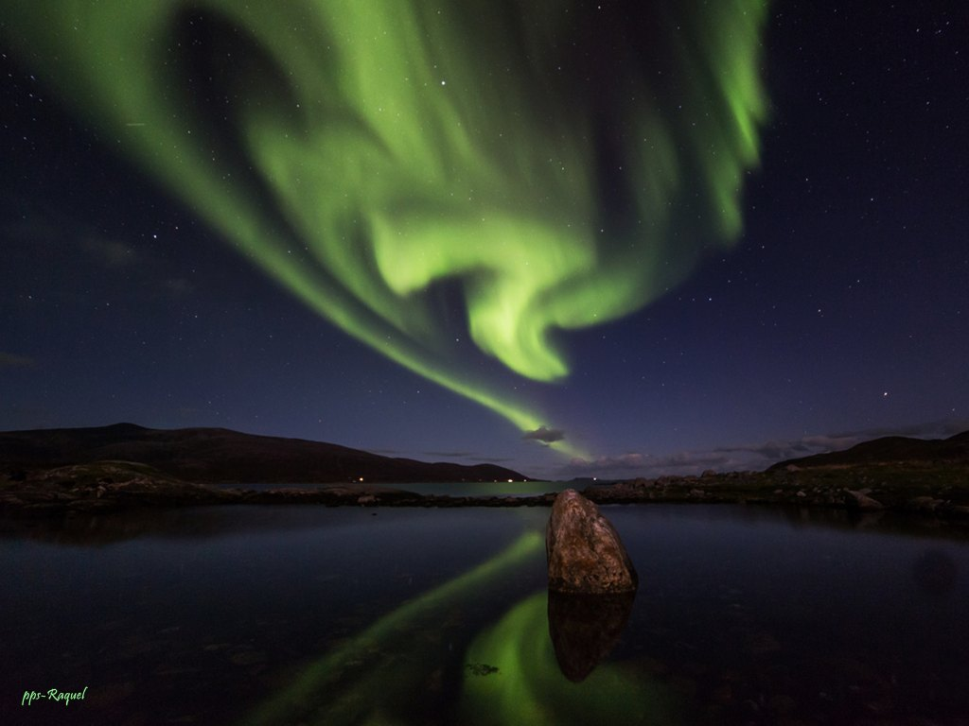

Slide 24
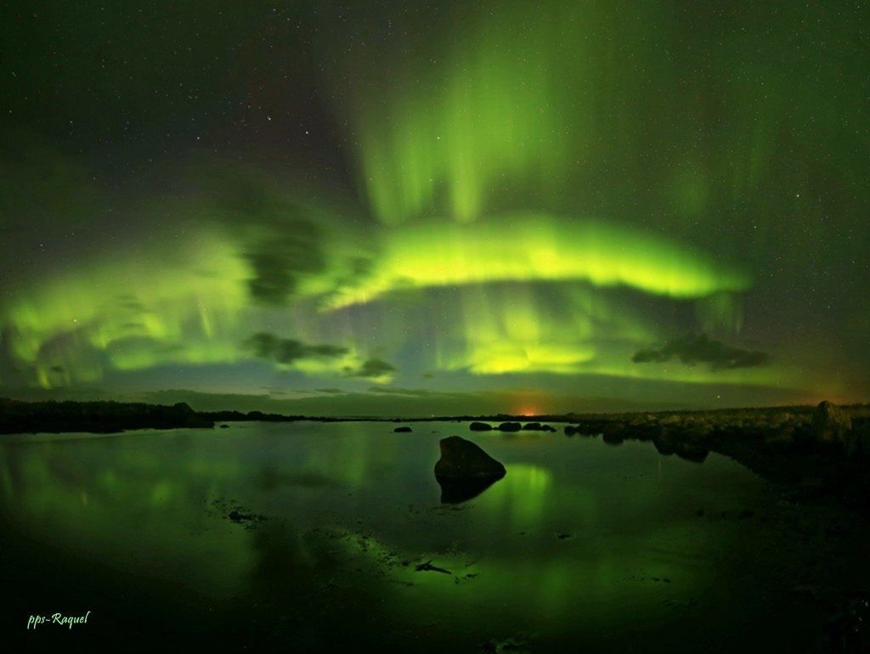
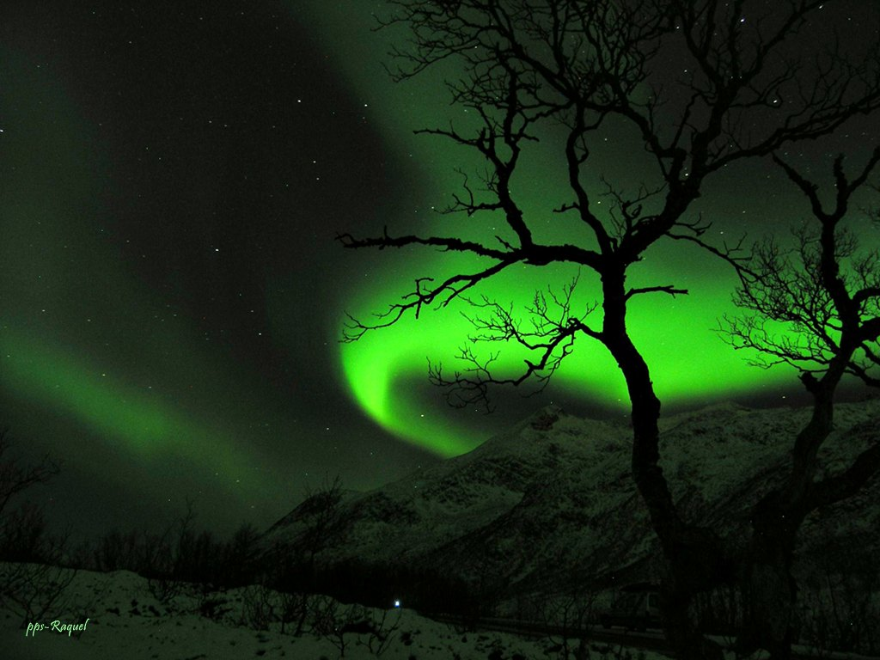

Slide 25
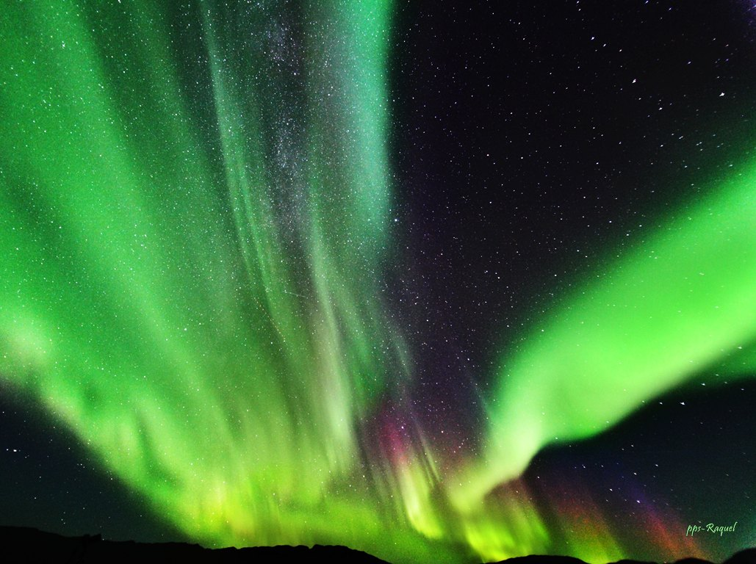
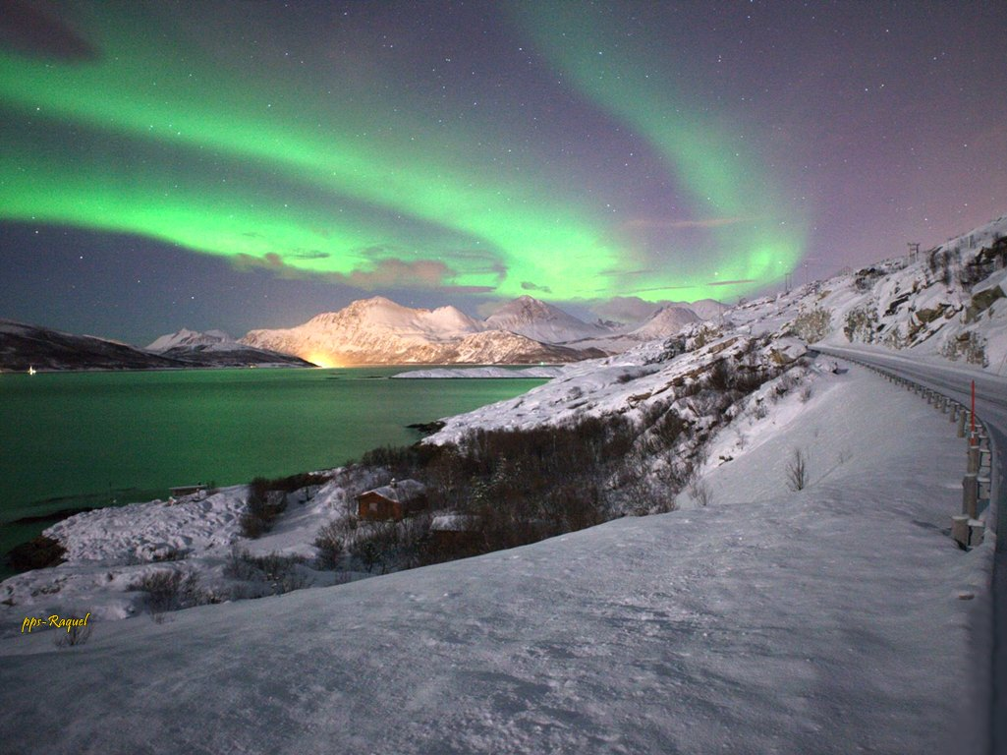

Slide 26
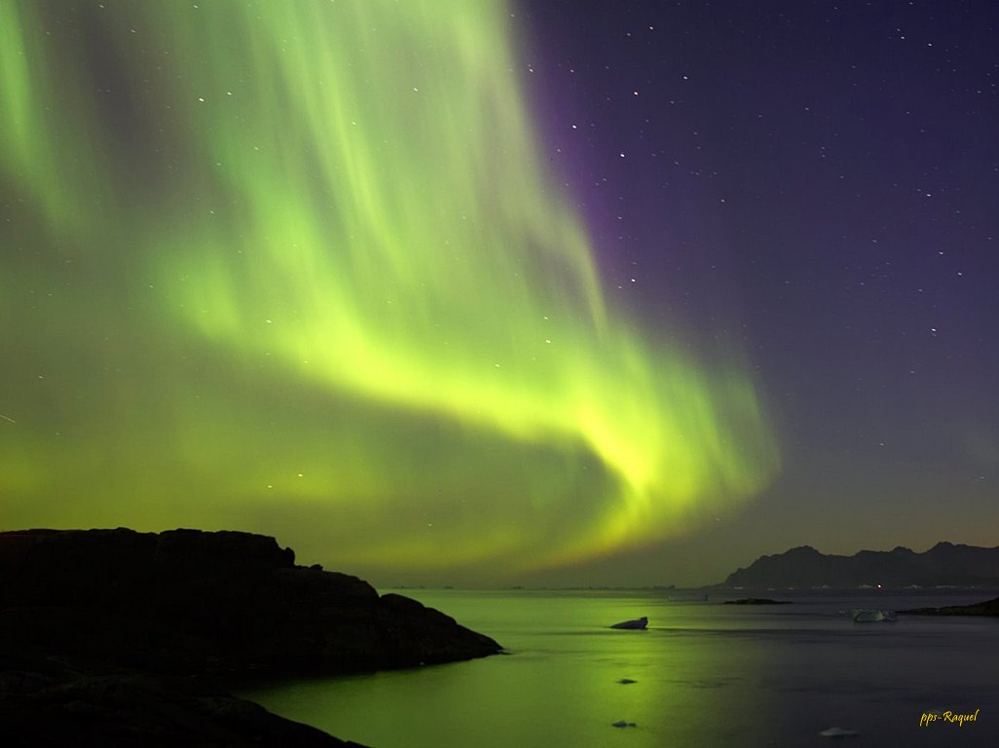
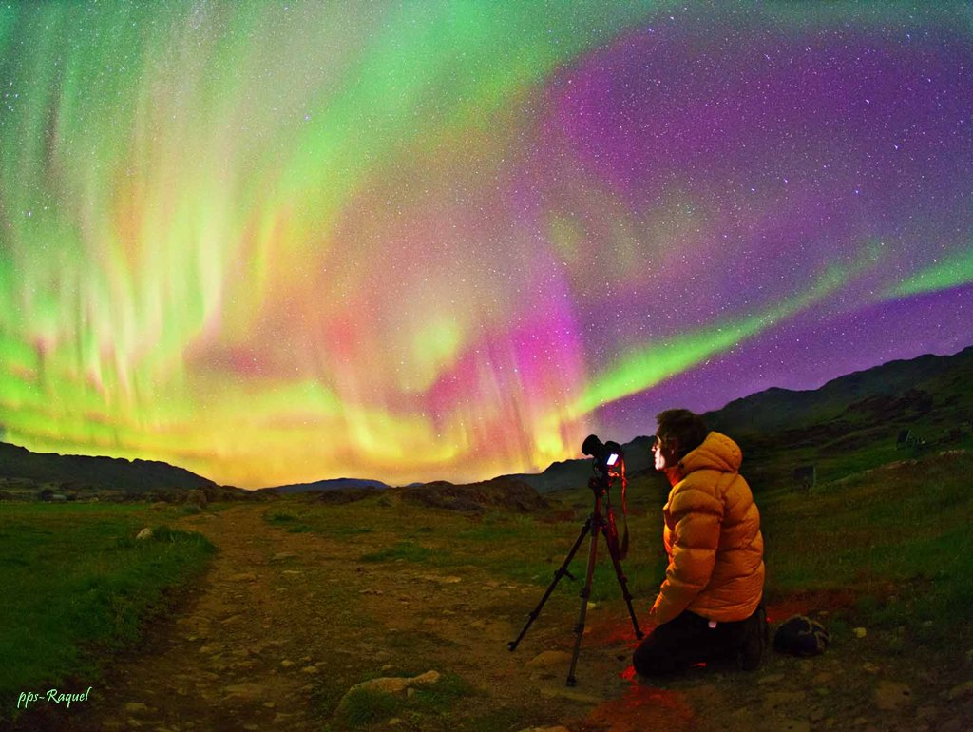

Slide 27
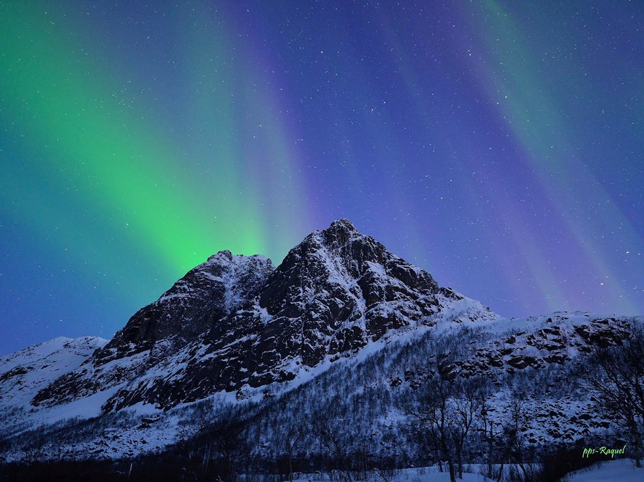
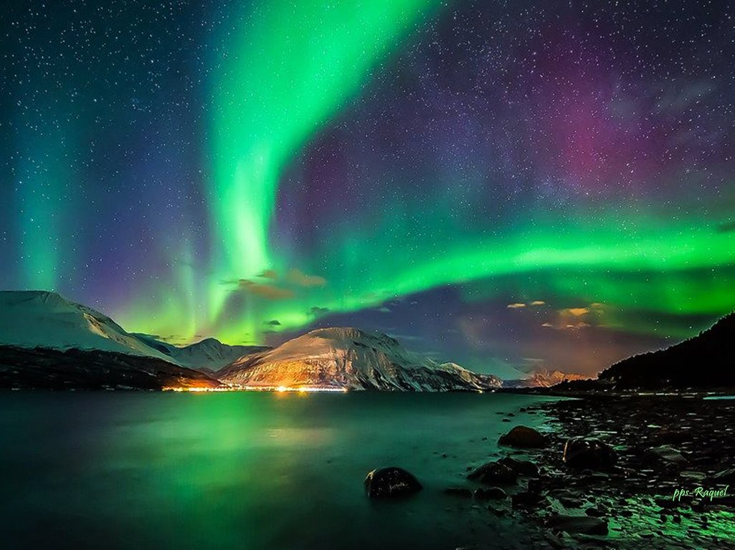

Slide 28
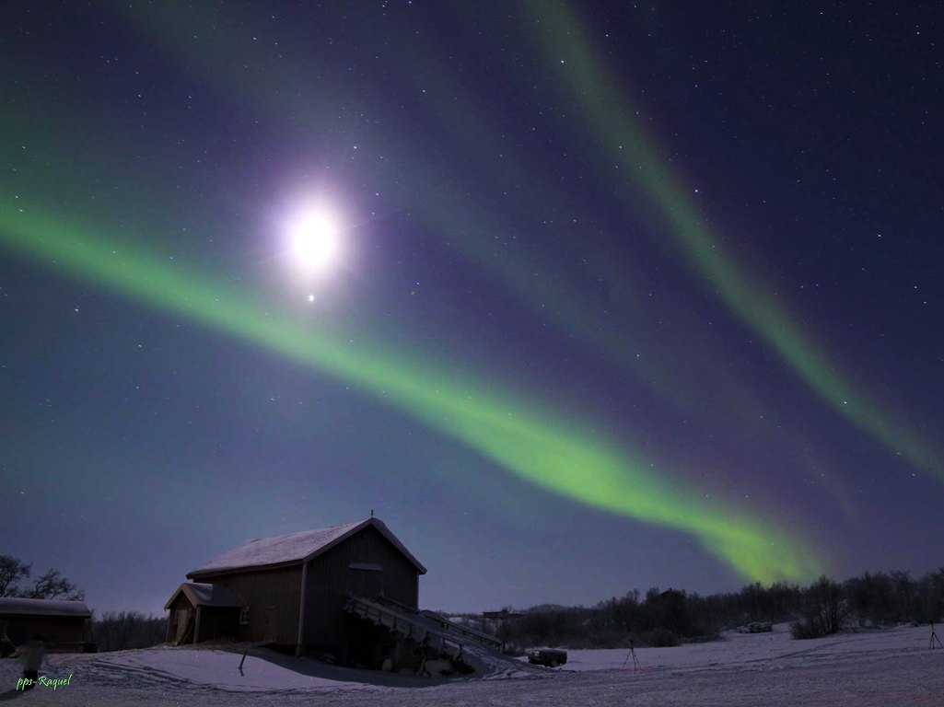
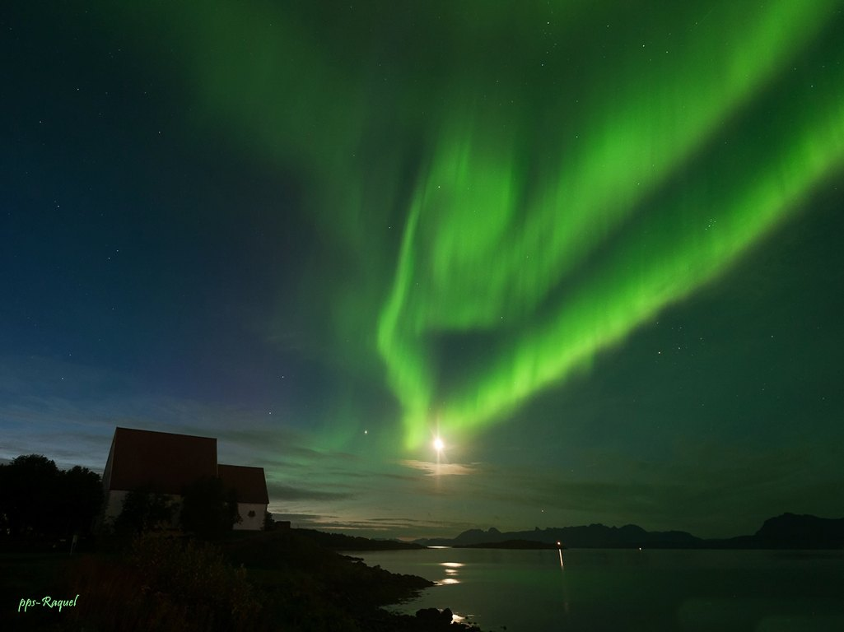

Slide 29
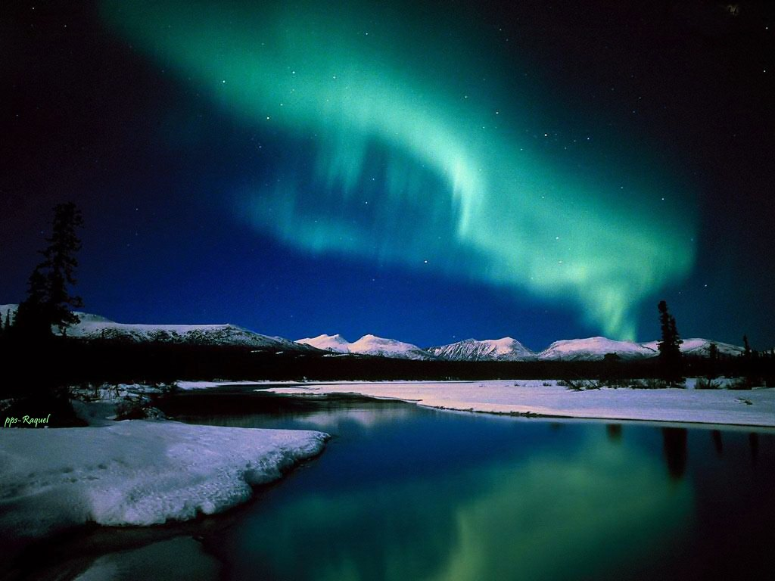
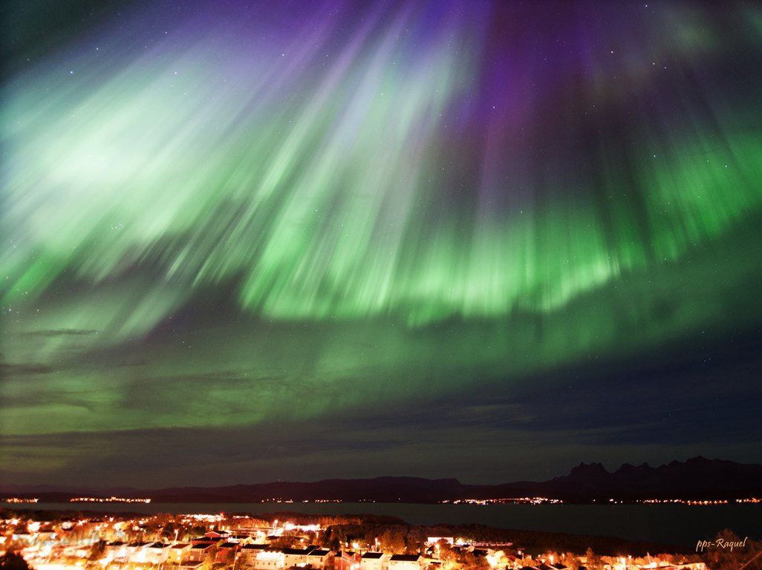

Slide 30
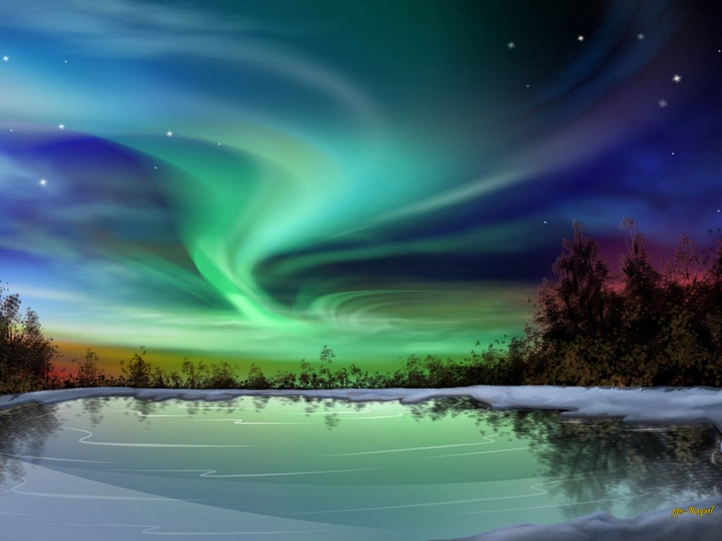
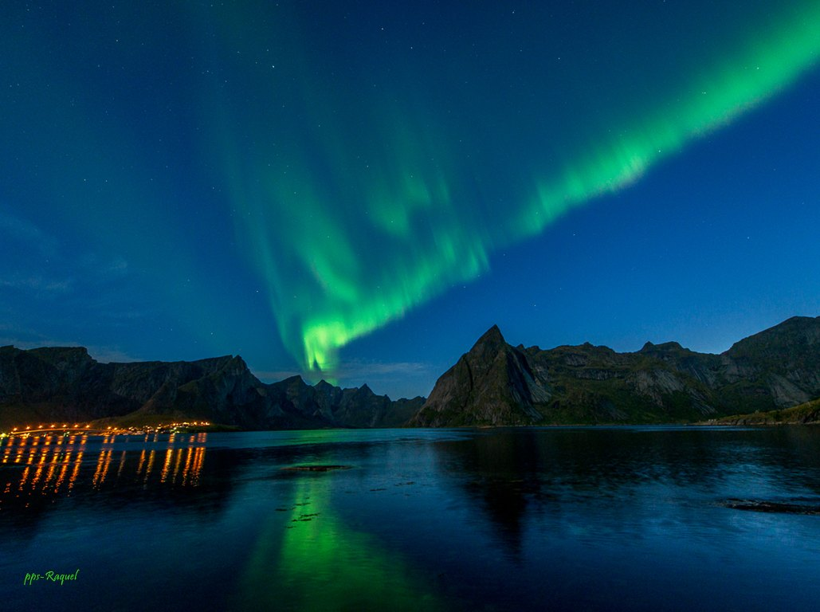

Slide 31



Slide 32



Slide 33




Slide 34




Accede a la sección que desees desde aquí:
PPS Exclusivos
Dedicatorias | Fechas Especiales | Graciosos | Historia y arte | Lugares | Musicales
Naturaleza y Ciencias | Política | Reflexión | Religiosos | Románticos | Salud
Si deseas recibir pps periódicamente en tu correo electrónico subscríbete aquí:

